Slide 1

Corso di Laurea in
Ingegneria Informatica, delle Comunicazioni ed Elettronica
Presentazione elaborato finale
Modellazione di Minacce
Informatiche in Ambiente Smart Grid Cloud-Native
Supervisore
Prof. Domenico Siracusa
Laureando
Cristiano Berardo - 234428

Slide 2
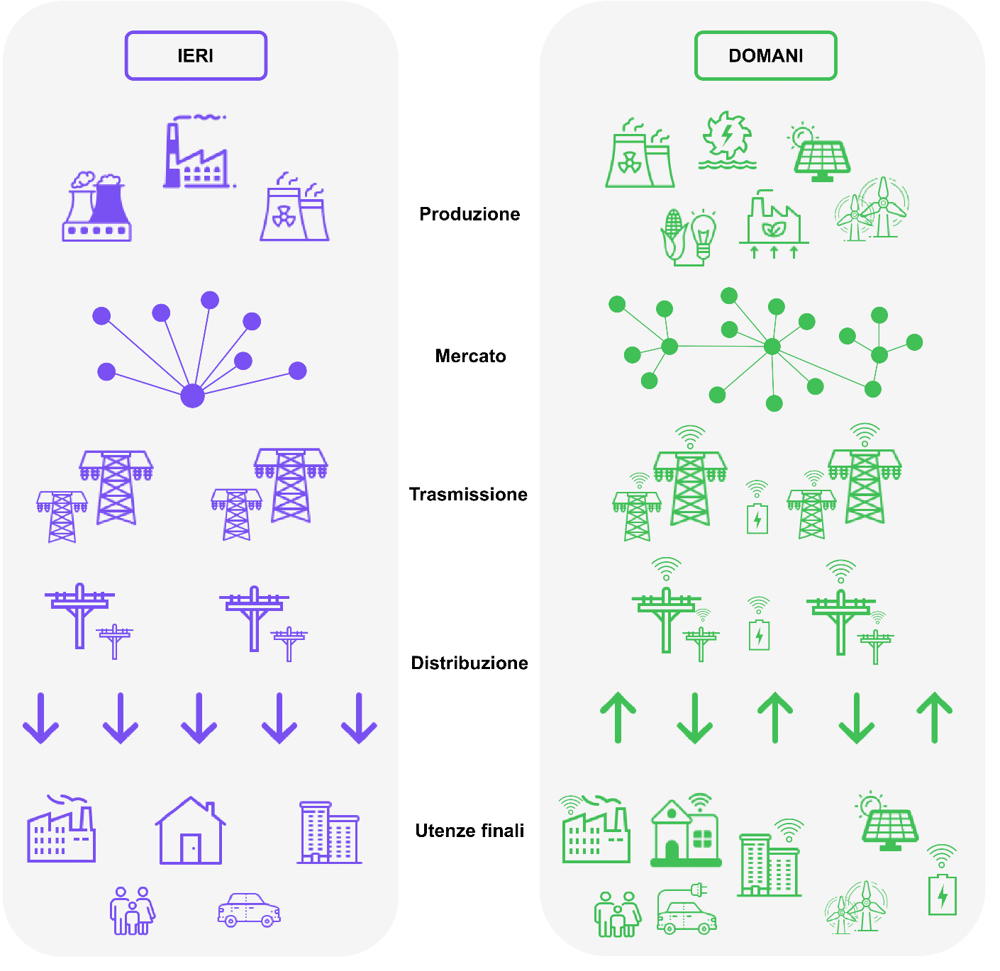
Smart Grid: Introduzione e Architettura
Generazione di energia distribuita
Prosumer
Flussi bidirezionali
Smart Grid è l’evoluzione dell’infrastruttura energetica tradizionale: sensoristica, comunicazione e controllo

Slide 3
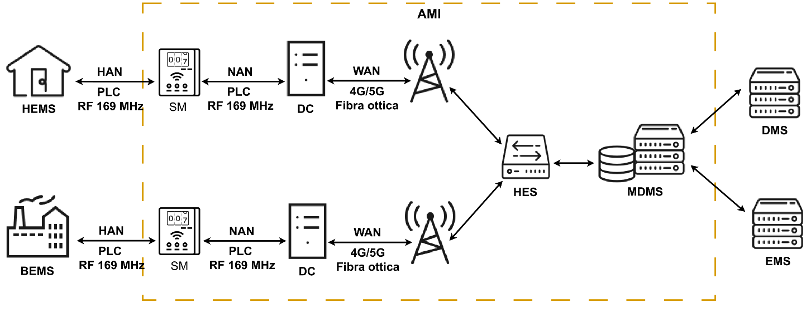
Smart Grid: Dominio del Consumatore
Rappresenta l’interfaccia diretta tra la rete e il consumatore

Slide 4
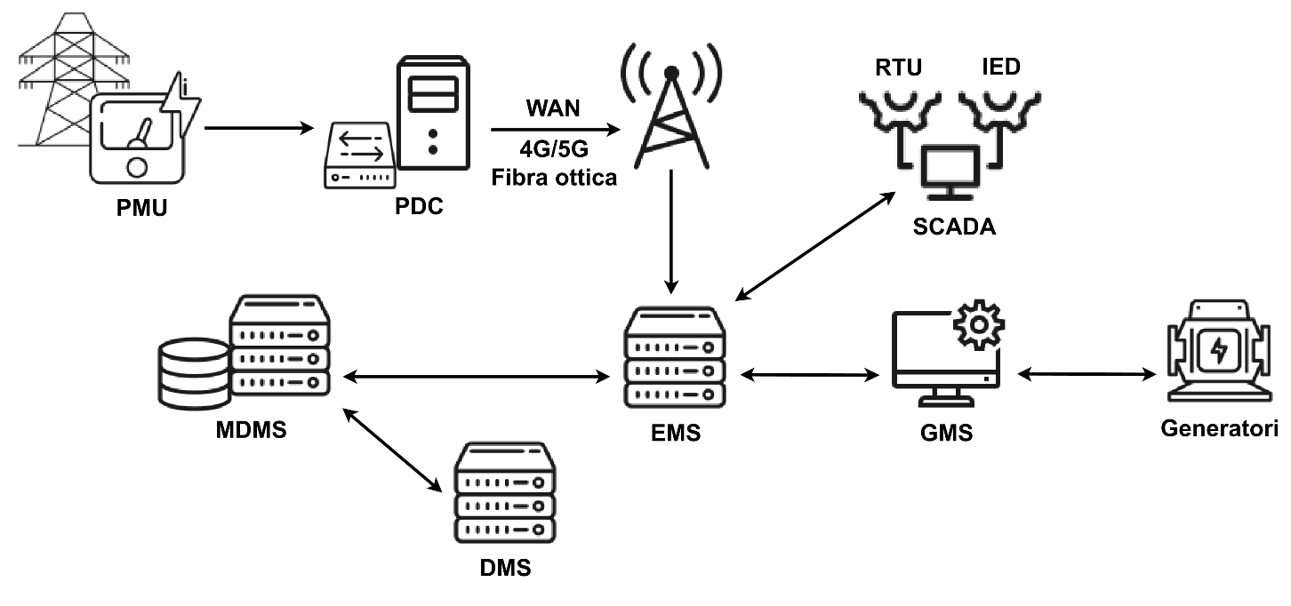
Smart Grid: Dominio Operazionale
Qui operano sistemi di controllo critici utilizzati degli operatori per regolare in tempo reale domanda e offerta di elettricità

Slide 5
Smart Grid: l’evoluzione e lo stato dell’arte attuale
Hardware specifico
Funzioni logiche su hardware generico: il cloud
Approccio a logica di microservizi
Aumenta esponenzialmente la superficie di attacco

Slide 6
Smart Grid: introduzione all’architettura cloud proposta
Microservizi per software complesso
Gestione attraverso Docker container e orchestratore Kubernetes

Slide 7
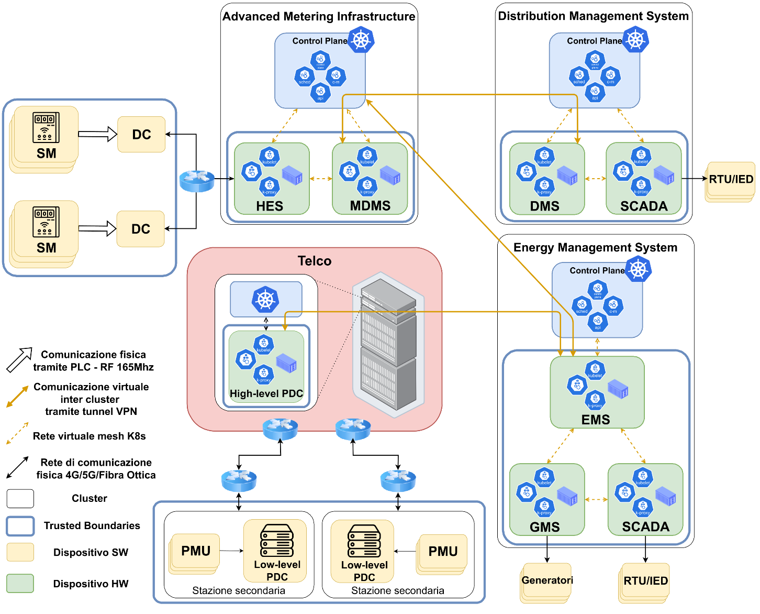
Smart Grid: L’architettura Cloud-Native proposta
Federazione di cluster Kubernetes indipendenti
Uno per ogni dominio funzionale per garantire:
Robustezza
Sicurezza
Autonomia operativa

Slide 8
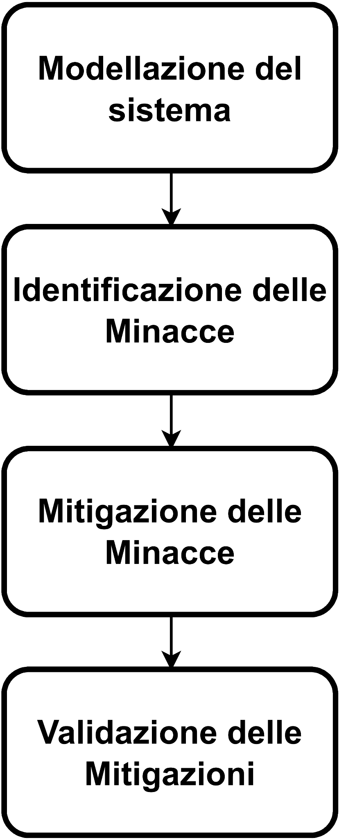
Threat Modeling: il framework STRIDE e le sue quattro fasi
Spoofing, Tampering, Repudiation, Information Disclosure, Denial of Service, Elevation of Privilege

Slide 9
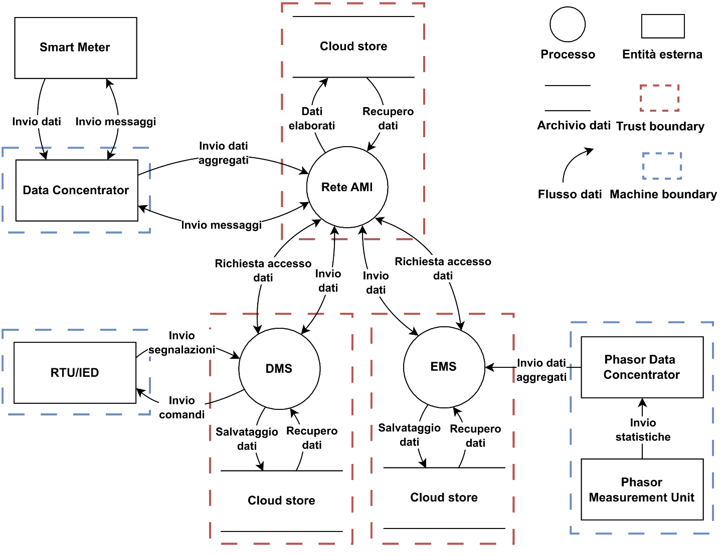
Threat Modeling: Modellazione del sistema
Modellazione del sistema → Identificazione delle minacce → Mitigazione delle minacce

Slide 10
Threat Modeling: Identificazione delle minacce
Information Disclosure | Vulnerabilità presenti nei software open source come ad esempio OpenEMS o librerie.
Denial of Service | Accedendo alle cabine secondarie l’attaccante individua il servizio SCADA. Usando hping può lanciare un attacco DoS verso il canale causando latenza.
Modellazione del sistema → Identificazione delle minacce → Mitigazione delle minacce

Slide 11
Threat Modeling: Mitigazione delle minacce
Information Disclosure | Code review e utilizzo delle best practise di sicurezza e implementative
Denial of Service | Il router è il punto debole della comunicazione con il servizio SCADA. Utilizzando regole di firewall appropriate si impedisce di intaccare il servizio [1]
[1] Filip Holik, Lars Halvdan Flå, Martin Gilje Jaatun, Sule Yildirim Yayilgan, and Jørn Foros.
Threat modeling of a smart grid secondary substation. Electronics, 11(6), 2022.
Modellazione del sistema → Identificazione delle minacce → Mitigazione delle minacce

Slide 12
Conclusioni e sviluppi futuri
L’ecosistema Smart Grid presenta numerose sfide e complessità
La rete elettrica è essenziale per qualsiasi servizio dall’azienda al privato cittadino e bisogna garantire la sua resilienza
Sviluppi futuri: testare l’architettura presentata e validare le mitigazioni proposte

